Slide 1
离散数学
Discrete Mathematics
Notes:
第一章 命题逻辑第4讲

Slide 2
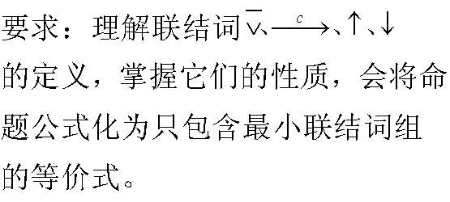
第一章 命题逻辑
第4讲 §1—6 其他连结词

Slide 3
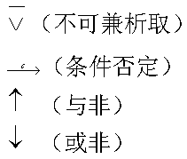
前面已经定义了5种联结词：┐，∧，∨，→和 ，但这些联结词还不能广泛地直接表达命题间的联系，下面再定义4种命题联结词：

Slide 4
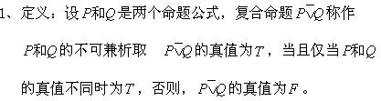
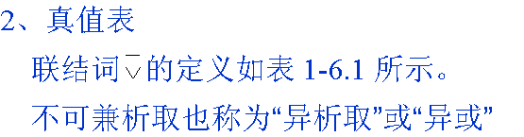
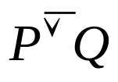
一、不可兼析取（排斥或）(XOR ⊕ 与或)
表1-6.1
P | Q
T | T | F
T | F | T
F | T | T
F | F | F

Slide 5
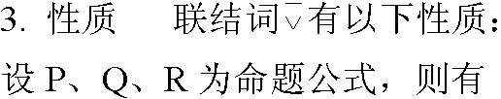
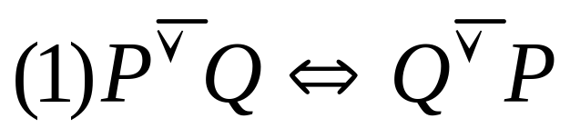
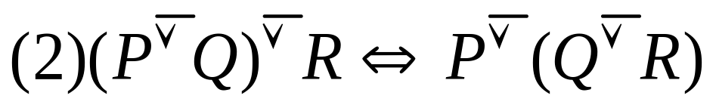
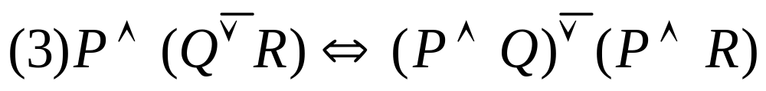
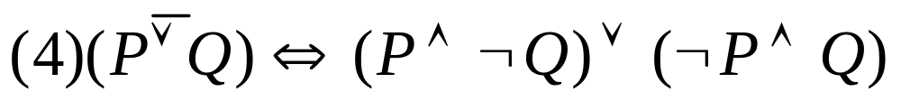
(5)(P Q) ⇔ ┐(P↔ Q)
∨

Slide 6

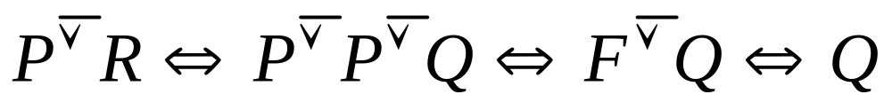
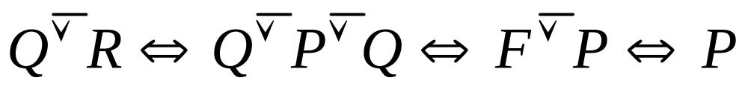
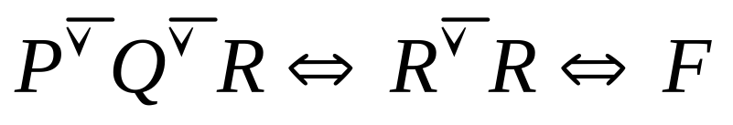
4. 定理
证明:
如果P
∨
Q ⇔R
则

Slide 7

二、条件否定
定义1-6.2 设P和Q是两个命题公式，复合命题
P Q称作命题P和Q的条件否定，P Q的真值为T，当且仅当P的真值为T，Q的真值为F，否则的P Q的真值为F。
2. 真值表
联结词 的定义如表1-6.2所示。
表1-6.2
P | Q | P Q
T | T | F
T | F | T
F | T | F
F | F | F
从定义可知

Slide 8
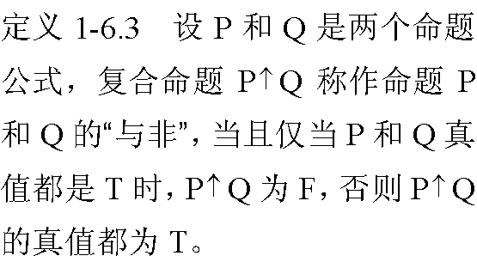

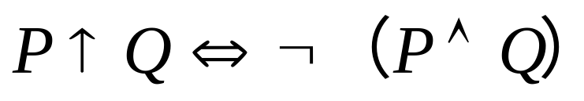
三、与非
定义
2、真值表
表1-6.3
2. 真值表
P | Q
T | T | F
T | F | T
F | T | T
F | F | T
从表1-6.3 可以看出

Slide 9
3. 性质
联结词“↑”有如下几个性质：
(a) P↑Q ⇔ Q↑P
(b) P↑P⇔⎤ (P∧P)⇔⎤ P
(c) (P↑Q)↑(P↑Q)⇔⎤(P↑Q)⇔ P∧Q
(P↑P)↑(Q↑Q)⇔ ⎤ P↑⎤ Q
⇔⎤(⎤ P∧⎤ Q)
⇔ P∨Q

Slide 10
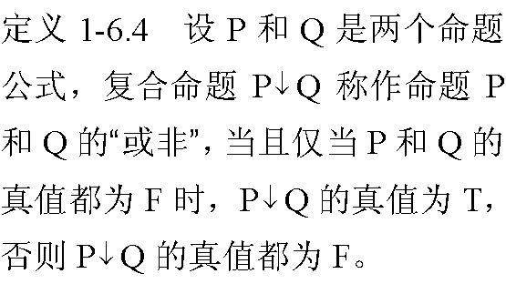

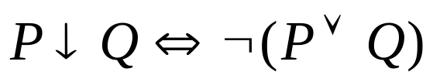

四、或非
1. 定义
2. 真值表
表1-6.4
P | Q
T | T | F
T | F | F
F | T | F
F | F | T
从表1-6.4可以看出

Slide 11
3. 性质
联结词“↓”有如下几个性质：
(a) P↓Q ⇔ Q↓P
(b) P↓P ⇔⎤ P
(c)(P↓Q)↓(P↓Q)⇔P∨Q
(d) (P↓P)↓(Q↓Q)⇔P∧Q

Slide 12
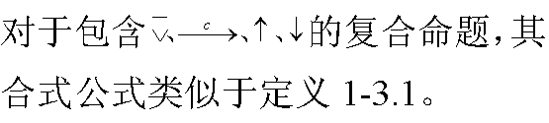

Slide 13
六、最小联结词组
我们一共给出了九个联结词的定义，是否还需要定义其他联结词呢？下面列出两个命题变元可构成的所有不等价的命题公式（共有16个）。

Slide 14
P | Q | 1 | 2 | 3 | 4 | 5 | 6 | 7 | 8 | 9 | 10 | 11 | 12 | 13 | 14 | 15 | 16
T | T | T | F | T | T | F | F | T | F | T | F | T | F | T | F | T | F
T | F | T | F | T | F | F | T | F | T | T | F | F | T | F | T | T | F
F | T | T | F | F | T | T | F | F | T | T | F | T | F | F | T | F | T
F | F | T | F | F | F | T | T | F | T | F | T | T | F | T | F | T | F
P | Q | 永真 | 永假 | P | Q | 非P | 非Q | 合取 | 与非 | 析取 | 或非 | 若P则Q | 逆条件 | 双条件 | 不可兼析取 | 若Q则P | 逆条件
由上述分析，除常量及命题变元本身外，命题联结词一共有九个就够了。

Slide 15


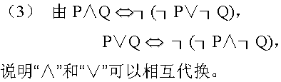
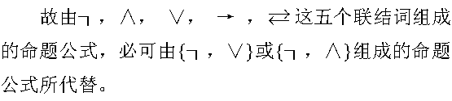
实际上这九个联结词并非都是必要的。因为包含某些联结词的公式可以用另外一些联结词的公式等价代换。
下面考虑最小联结词组，对于任何一个命题公式，都能由仅含这些联结词的命题公式等价代换。

Slide 16
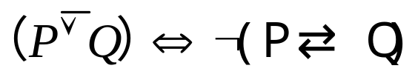




所以

Slide 17
六、小结 本节所讲内容如下：
不可兼析取 设P和Q是两个命题公式，复合命题
称作P和Q的不可兼析取。 的真值为T，当且仅当P与Q的真值不同时为T，否则 的真值为F。
逆条件 设P和Q是两个命题公式，复合命题P Q
称作命题P和Q的条件否定，P Q的真值为T，当且仅当P的真值为T，Q的真值为F，否则的P Q的真值为F。
与非 设P和Q是两个命题公式，复合命题 称作命题P和Q的“与非”，当且仅当P和Q真值都是T时， 为F，否则 的真值都为T。
或非 设P和Q是两个命题公式，复合命题 称作命题P和Q的“或非”，当且仅当P和Q的真值都为F时， 的真值为T，否则
的真值都为F。

Slide 18
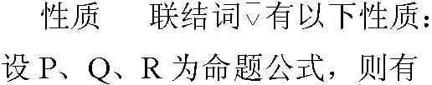
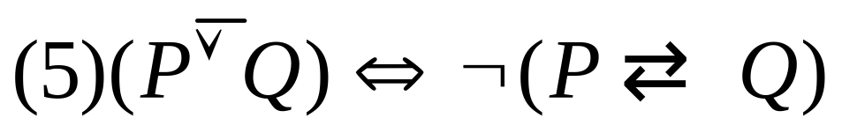

Slide 19
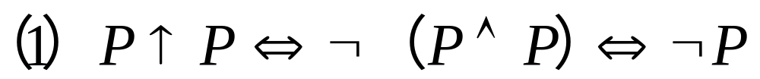

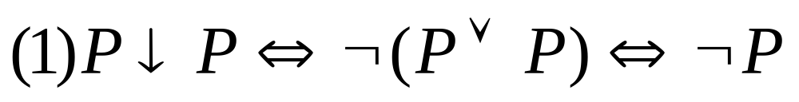

Slide 20
END

